Slide 1

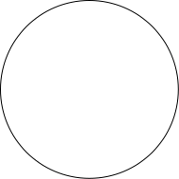


2023-1st
1st semester
Last WEB PROJECT
김민태 김민정
김민태정태세문단속

Slide 2


con
02
03
01
팀원 소개
개발 목표
개발 일정
04
폴더 구성
Our web project
설계
구성 내용
05
06
구현 내용
개발 후기
tents

Slide 3



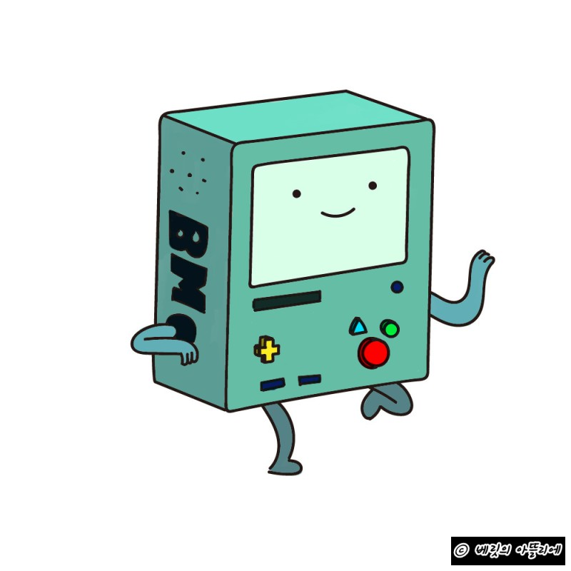
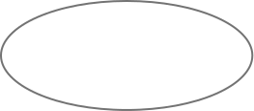
김민태정태세문단속
팀원
소개
Our web project
김민태
김민정
Front-end 메인
Back-end 서브
Back-end 메인
Front-end 서브
TMI! 둘은 같은 ‘감자’스터디 였습니다.

Slide 4





김민태정태세문단속
개발 목표
개인의 지속적인 운동 습관을 기를 수 있는 웹 서비스
2
Our web project
1
개인 운동량 기록
부위 별 영상 시청
개인 운동량을 측정하고
연속 접속 일을 기록함으로
지속적인 운동 가능
부위 별 추천 영상을 시청하면서 원하는 부위에 집중 가능
3
개인 수행능력
4
랭킹 시스템
개인 수행능력을 고려해
목표 운동량을 다양하게 설정
시스템 이용자끼리
랭킹 시스템을 사용하여
동기부여 제공

Slide 5

김민태정태세문단속
개발 일정
1
2
3
4
Our web project
5.15. -
초기 구상
설계
5.18 -
피드백 이후
개발 방향 확정
5.19-
각 파트 별
개발 시작
5.20-
프론트 : html, css
백: DB, spring
5
6
7
8
5.22-
프론트, 백
Vue에서 합치기
5.23-
추가 사항 넣기
5.24-
디버깅 및 오류 수정
5.25-
마무리 및 발표 준비

Slide 6







김민태정태세문단속
설계
개발 환경 및 API 플랫폼
API
협업 툴
Our web project
DataBase
프론트
백엔드

Slide 7
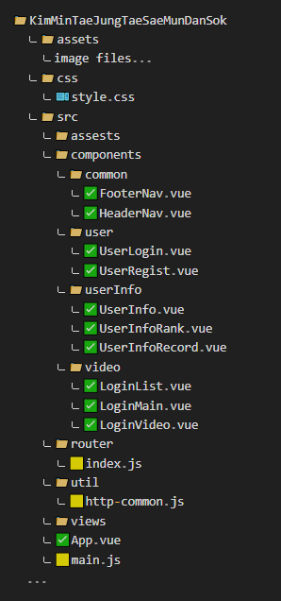
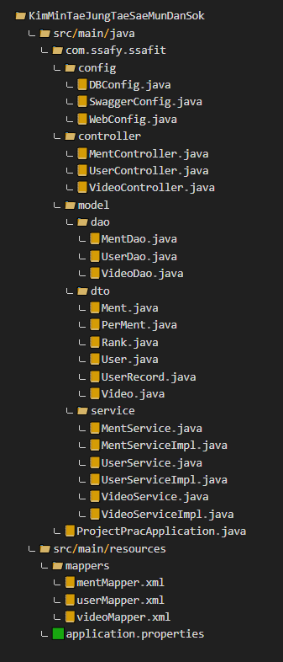
김민태정태세문단속
폴더 구성
Our web project
Vue
Spring

Slide 8
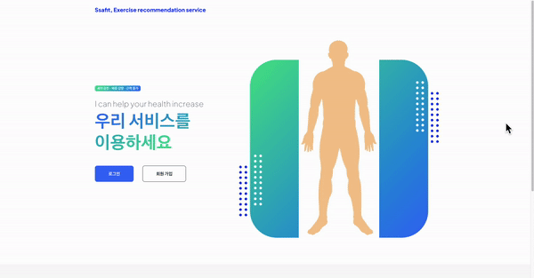
김민태정태세문단속
구현 내용
메인 페이지(로그인 전)
HEADER
[로고] - 메인 페이지로 이동하는 로고
Login / Regist
[로그인] - 로그인 시 로그인 메인 페이지로 이동
[회원가입] – 회원가입 페이지로 이동
Footer
[설명] - 서비스에 관한 간단한 설명
[각종 페이지 링크] – twitter, linked in, Git 연결
[오시는 길] – 멀티캠퍼스 주소 제공
[문의하기] –문의 이메일 제공

Slide 9
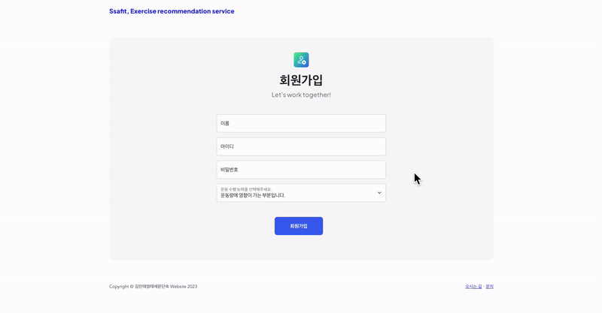
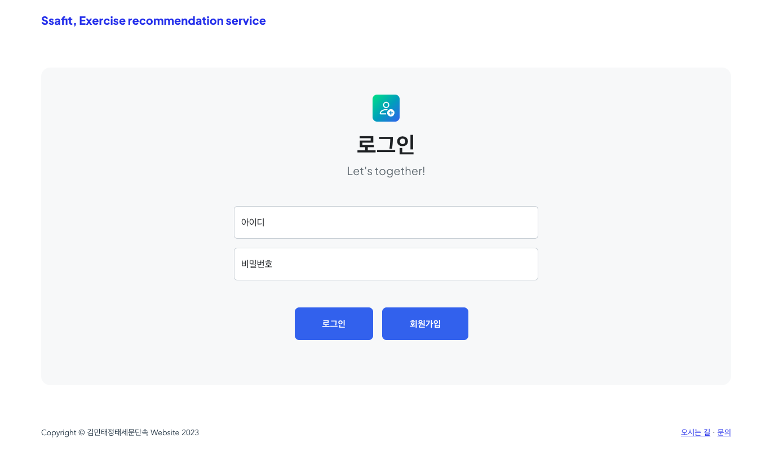
김민태정태세문단속
구현 내용
회원가입/ 로그인
회원가입
[이름, 비밀번호] – 빈칸 방지
[아이디] - 중복 방지,빈칸 방지
[운동 수행 능력]
– 상, 중, 하 입력으로 운동 과부화 부여
[회원가입]
– 등록 시 바로 로그인 페이지 이동
로그인
[아이디, 비밀번호]
- 빈칸 방지 및 로그인 오류 방지

Slide 10
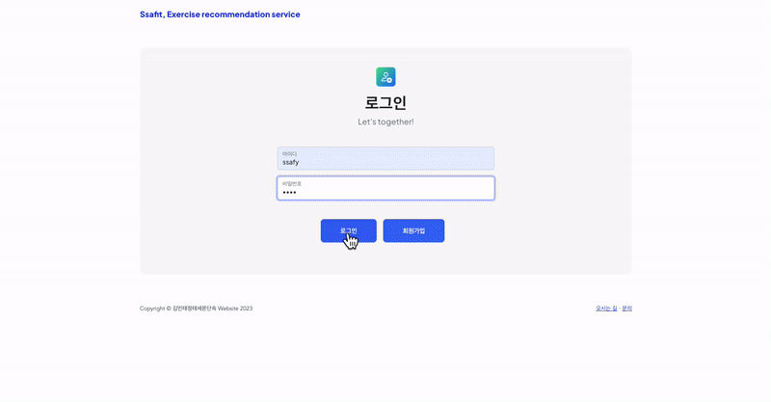
김민태정태세문단속
구현 내용
메인 페이지(로그인 후)
HEADER
[로그인 정보] – 유저 로그인 정보 전달
[Home] – 메인 이동
[로그아웃] – 로그아웃 기능
MAIN
[멘트] – 운동 자극 멘트를 랜덤으로 제공
[이미지]
– 각 부위별 호버 시 부위에 맞는 이미지 제공
[운동량] – 자신이 운동량에 따라 퍼센트 증가
[운동량 멘트] – 운동량 퍼센트에 따른 멘트
MyPAGE
[랭킹] – 운동 자극을 위한 랭킹
[나의 운동 기록] – 자신의 운동 기록 제공

Slide 11
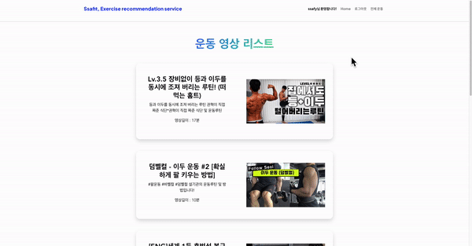
김민태정태세문단속
구현 내용
영상 리스트
LIST
[리스트] – 선택한 부위만 나오는 리스트 제공
[전체 리스트] – 전체 부위가 나오는 리스트 제공
[리스트 카드]
- 운동 정보 제공
- 호버시 사진 확대
[클릭]
– 알트 창에 운동 제목과 함께 바로 운동이 시작된다는 메시지 전달
Notes:
발표자료 ppt 피그마 자료를 플고젝트 싸피에 발표에 내야한다.
시간내에 제출 해야한다.
깃랩 레포 만들어서 하기
발표 10분 넘지 않기
발표는 한 컴터에서 시작이 됩니다.

Slide 12
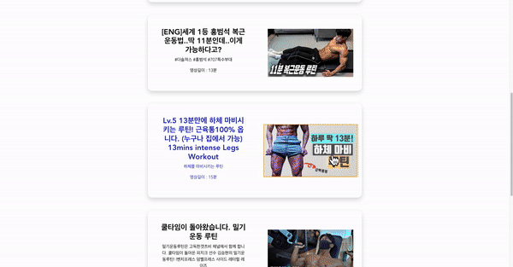
김민태정태세문단속
구현 내용
영상 재생 화면
VIDEO
[화면] – 운동 몰입을 위한 다크모드 적용
[비디오] – 페이지로 넘어오면 바로 영상 재생
[타이머]
– 운동 시간을 기록
– 운동 영상 시간만큼 타이머 작동
[운동 종료 버튼] – 운동 종료 시 타이머에 기록된 시간이 자신 운동 시간에 저장
Notes:
발표자료 ppt 피그마 자료를 플고젝트 싸피에 발표에 내야한다.
시간내에 제출 해야한다.
깃랩 레포 만들어서 하기
발표 10분 넘지 않기
발표는 한 컴터에서 시작이 됩니다.

Slide 13
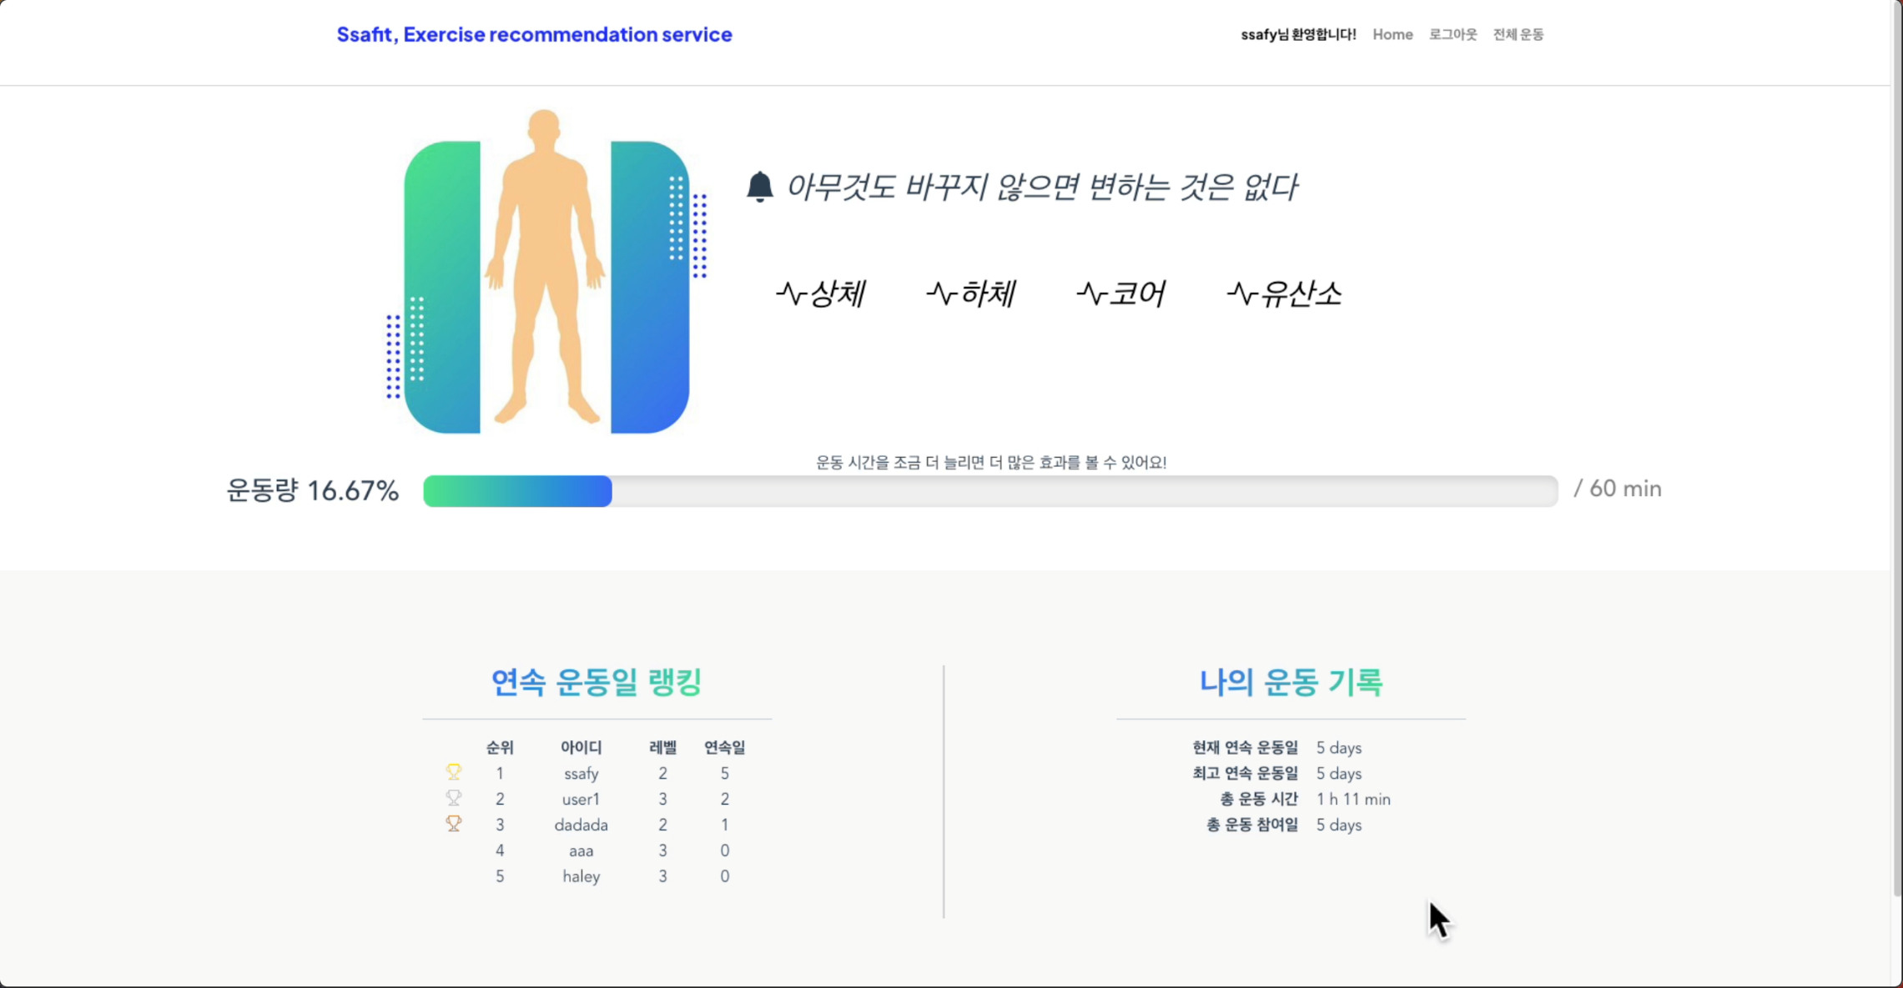
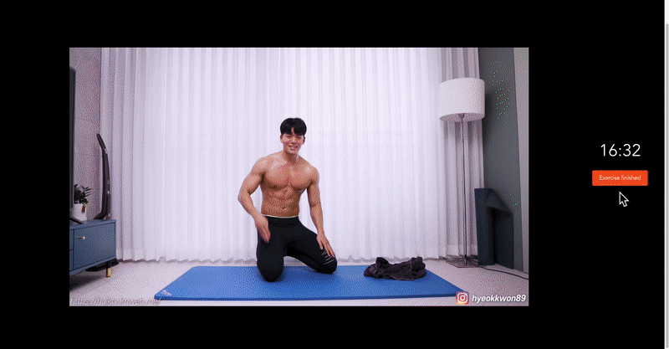
김민태정태세문단속
구현 내용
영상 재생 화면
운동 전
운동 후
Notes:
발표자료 ppt 피그마 자료를 플고젝트 싸피에 발표에 내야한다.
시간내에 제출 해야한다.
깃랩 레포 만들어서 하기
발표 10분 넘지 않기
발표는 한 컴터에서 시작이 됩니다.

Slide 14

김민태정태세문단속
목표 성취도
막막함과 달리 프로젝트를 진행 하면서 개발 능력이 많이 성장 했음을 느꼈고 뿌듯했습니다.
개발 파트너랑 소통을 많이 하며 서로 원하는 바를 맞추는 일이 매우 중요하다 느꼈으며 개발하길 잘했다는 생각이 드는 시간이 였습니다.
94.1%
총 17개 기능 중
스트릭 기능 미구현
이번 프로젝트는 이때까지 배운 것들을 응용하고 융합해 볼 수 있는 기회였습니다. 익숙지않은 여러 언어와 프레임워크를 익히고 구상한 서비스를 직접 만들어볼 수 있어 큰 보람과 성취감을 느꼈습니다. 이번 프로젝트를 통해 개발자라는 꿈에 한발 다가선 느낌이었습니다.
개발 후기

